Slide 2
CARCABUENO 2025
Ce week-end a lieu la coupe Carcabueno, sur la plage de la Milady à Biarritz.
Cette compétition organisée par le BSC se veut conviviale et a pour objectif de faire un clin d'oeil aux origines de la discipline : Des équipes de sauveteurs professionnels mesuraient leurs aptitudes techniques et physiques en s'opposant sur des épreuves sportives rappelant leurs interventions de secours

Slide 3
CARCABUENO 2025
Samedi 7 Juin Carcabueno Open
Catégories : Youth, Open et Master ( ne choisir qu’une seule catégorie)
7h30 : Installation du site
8h30 Accueil des participants
9h30 Début des épreuves planche et nage individuel
12h30 Pause et QUIZZ secourisme avec un QR code affiché à la Buvette, et sur Instagram
1400 Relais planche et Relais combiné
16h00 Fin des épreuves
16h30 Récompenses
17h Animation & Pétanque organisé par les Goonies
19H Apéro sur fond musical avec le groupe Thunderfolk
Pause repas : Auberge Espagnol, plancha à disposition
Soirée animée en musique par le groupe Thunderfolk et les Goonies

Slide 4
CARCABUENO 2025
Dimanche 8 Juin Carcabueno Jeune
Catégories : Avenir, Poussin, Benjamin et Minime
8h00 : Installation sur le site
9h00 Accueil des participants et Yoga animé par Alizée pour ceux qui le souhaitent (prévoir son tapis)
10h00 Début des épreuves planche et nage individuel
12h30 Pause et QUIZZ secourisme pour les enfants
1400 Relais planche et Relais combiné
16h00 Fin des épreuves
16h30 Récompenses

Slide 5
CARCABUENO 2025
Les relais seront composés sur place à la pause
Ils seront si possibles par catégories et mixte (2 filles et 2 garçons)
Si nécessaire il sera possible de mixer 2 catégories et plusieurs clubs
Le principe est que tout le monde puisse participer dans la joie et la bonne humeur.
Les relais seront composés pour les 2 épreuves : Relais nage et Relais combiné (Nage, Planche, Nage Planche)

Slide 6
CARCABUENO 2025
Le repas des officiels et des bénévoles sera pris en charge.
La buvette proposera des repas :
Le Veggie à 6 € comprenant une salade, des chips, un dessert et une boisson
Le Barbecue à 8 € comprenant une petite salade, des chips, un sandwich avec grillade, dessert et boisson.
Les repas sont en prévente sur HelloAsso : AJOUTER LIEN
Elle proposera aussi des sucreries, des douceurs, des boissons chaudes…
Pour vous restaurer, une carte sera en vente sur place et en prévente (montant aux choix 5 € - 10 € ) afin d’éviter les soucis de monnaies. Vous la ferez poinçonner pour chaque consommation à la buvette.
Pré-vente cartes buvette : AJOUTER LIEN

Slide 7
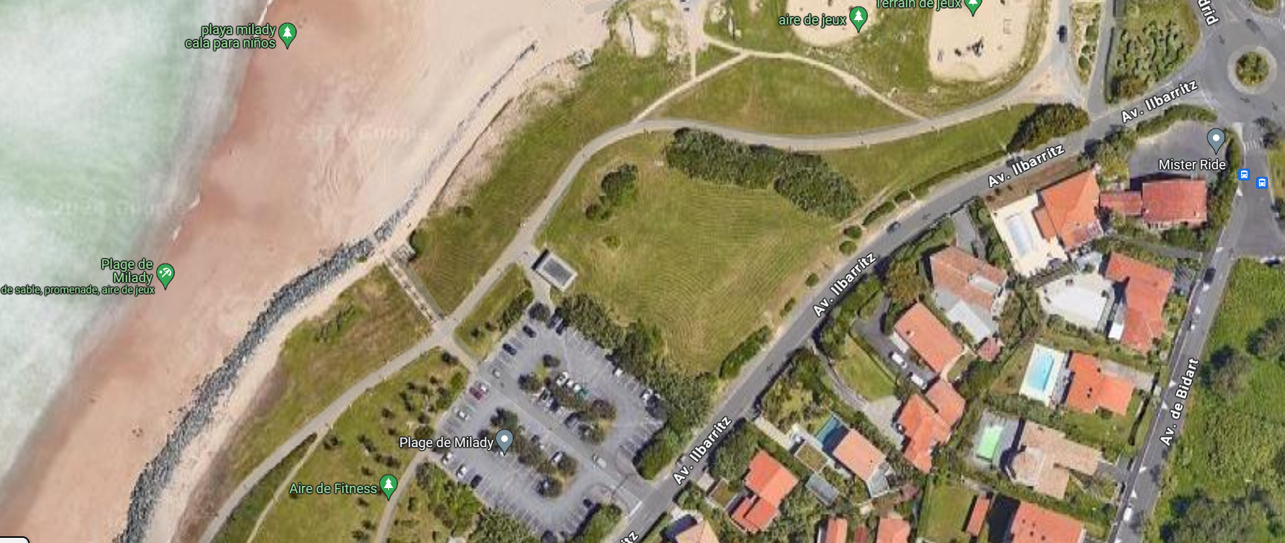
CARCABUENO 2025
Village et Tente Club
Zone de compétition
Parking Remorque
Attention les parkings sont payants depuis le 1 juin, nous n’avons eu que quelques places pour les remorques

